Slide 1
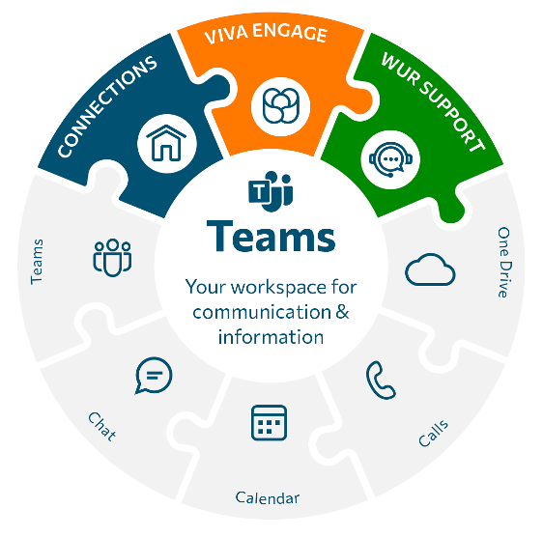

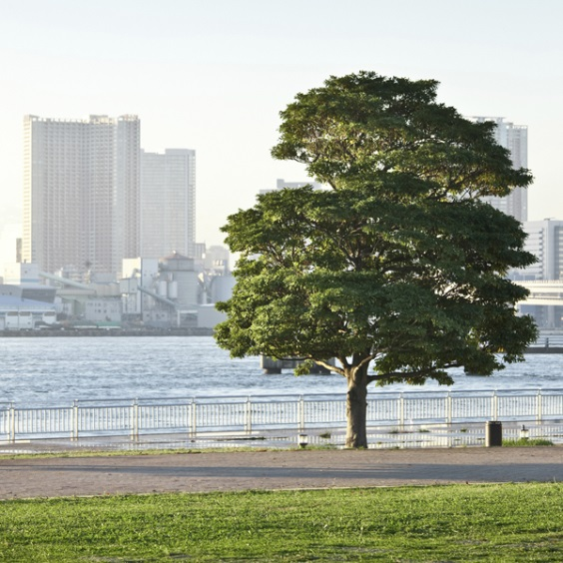
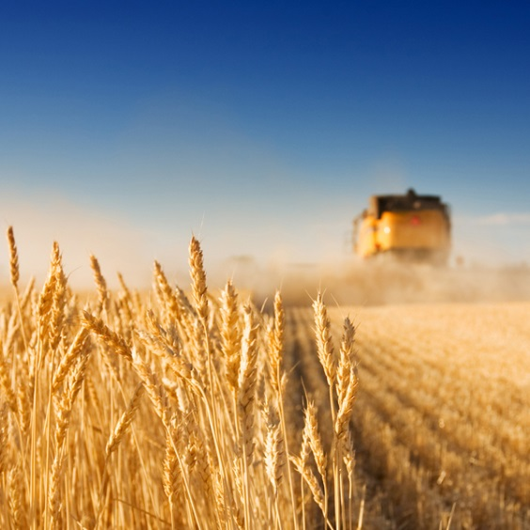
Townhall VOICE
Townhall
Dinsdag 23 september 2025 (English from slide 16 onwards)

Slide 2
Inhoud
Nieuw in Teams
Wat betekent dit voor jou?
Q&A
Notes:
MS Teams

Slide 3
Notes:
Nu komen Viva Connections, Viva Engage erbij en WUR Support portaal erbij in de linkerbalk.

Slide 4
Connections
Nieuws van WUR en jouw organisatie eenheid
Snelle toegang tot WUR-applicaties (MyHR en MyProjects)
Voeg zelf jouw snelkoppelingen toe (Buienradar, Resource of actuele informatie over file- en OV-verkeer, etc.)
Notes:
Linksboven in de hoek komt Connections.

Slide 5
Viva Engage
Verbinden, best practices delen
8 kenniseenheden – nieuwe medewerkers automatisch in de juiste community.
Geen documenten/ PDF's. Wel linkjes naar kennisartikelen, PDF's, nieuwsberichten, etc.
Notes:
Intranetgroepen in 2e:
Pages en inhoud = WUR Support portaal
Intranetgroepen = Viva Engage communities

Slide 6
WUR Support Portaal
Voor medewerkers (inclusief PhD kandidaten), studenten en deel ook voor externe bezoekers.
Nieuwe navigatie
Nieuwe vormgeving
Helpdesk

Slide 7
Notes:
Voiceover van Danny

Slide 8
Wanneer?
Vanaf 23 september Viva Engage
6 oktober:
  Intranet uit
  Connections zichtbaar in Teams
  WUR Support Portaal zichtbaar in Teams (incl. een chatfunctie)
Notes:
MS Teams
4 sept: WMR, WFSR, Young@WUR, VitalWURk + Community Tips & Tricks
11 sept: Beheerder van intranetgroepen toegang
23 septemer: Iedereen toegang tot Viva Engage
8 officiele communties

Slide 9
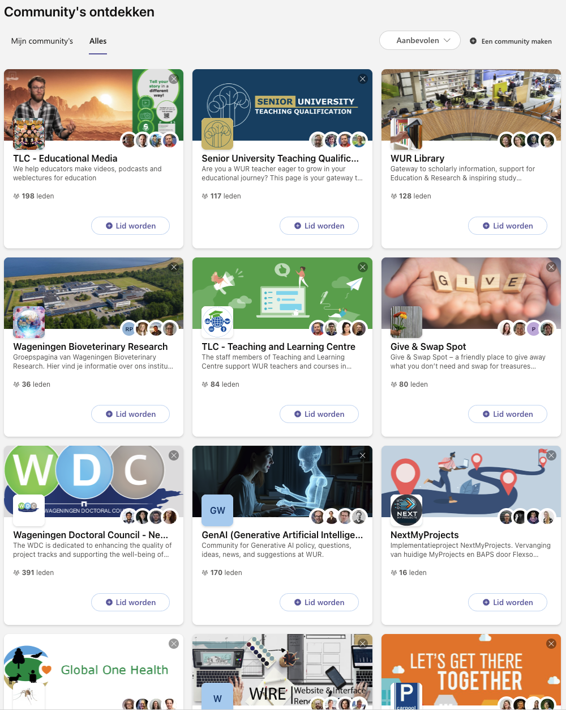
Wat betekent het deze week voor jou?
Viva Engage in jouw linkerbalk in Teams.
Automatisch lid van jouw kenniseenheid.
Lid van de (gelijknamige) communities.
Ontdek zelf de nieuwe communties waar je lid van wilt worden.
Ontdek de Community Tips & Tricks en het kennisartikel over wat je o.a. met Viva Engage kan.
Let op: 24 uur synchronisatietijd
Notes:
Viva Engage in jouw linkerbalk in Teams.
Automatisch lid van jouw kenniseenheid.
Lid van de (gelijknamige) communities.
Ontdek zelf de nieuwe communties waar je lid van wilt worden.
Ontdek de Community Tips & Tricks en het kennisartikel over wat je met Viva Engage kan.
Let op: Vanaf vandaag gaat MDT VOICE/ de beheerder van de gelijknamige intranetgroep aan de slag om jou toe te voegen. Hier gaat 24 uur synchronisatietijd overheen. Vrijdag nog geen lid van de kenniseenheid? Geen een seintje aan de beheerder.

Slide 10
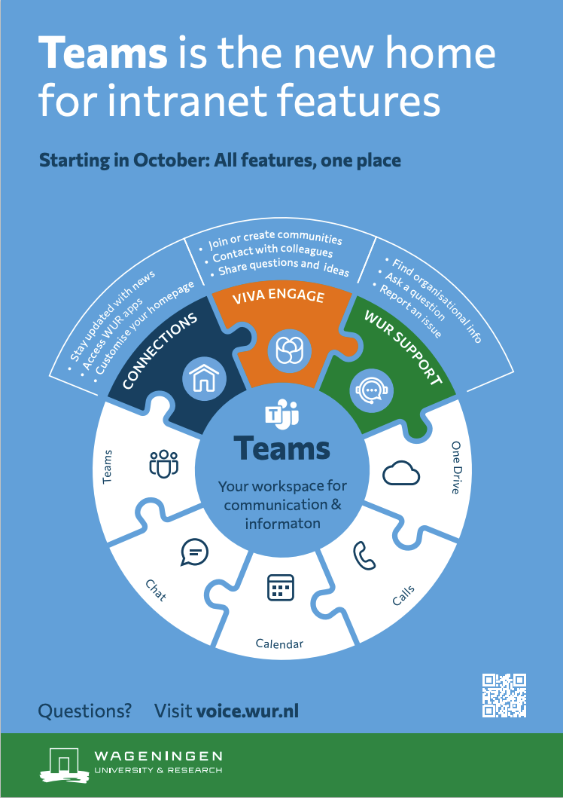
Wat betekent het vanaf 6 oktober voor jou?
Intranet niet meer toegankelijk.
We@WUR blijft nog wel beschikbaar.
MS Teams als het startpunt van jouw werkdag. In de linkerbalk Connections en WUR Support Portaal (chat) erbij.
Nieuws van WUR, IT, HR en jouw kenniseenheid in Connections. (Nieuws vanaf 8 september 2025)
Content van intranet in WUR Support Portaal
Notes:
Linksboven in de hoek komt Connections.
Ontdek ook de community voor MOA's (Network of Management Support Professional)

Slide 11




Vragen?
Ontdek meer over de applicaties via de kennisartikelen op WUR Support Portaal.
Neem contact op met de communicatieadviseur van jouw kenniseenheid.
Technische problemen, vragen of suggesties? Stuur een ticket in via de Servicedesk IT.
Inhoudelijke vragen? Kom langs op het spreekuur van het team VOICE:
  Elke maandag live in Atlas B:119 van 11:00-12:00 uur
  Elke donderdag online via Teams van 10:00-11:00 uur
Kom je er niet uit? Mail dan jouw vraag door naar voice@wur.nl
Notes:
Linksboven in de hoek komt Connections.
Ontdek ook de community voor MOA's (Network of Management Support Professional)

Slide 12
Communicatieadviseurs
FB: Inge Buitink / Mariëlle Diergaarde
Concernstaf: Sjanet Bonte (HR) Elena Fernandez (ESA), Barbara Veltrop/Lonneke Budel(algemeen)
SSG: Iris Kasper
ASG: Janke Boerman
ESG: Annette van ‘t Hull
PSG: Judith van Veen
AFSG: Carolien Hamelink
WFSR: Jeannette Leenders

Slide 13
Ontdek meer
Informatie & communicatie
  Nieuwsberichten met updates (ook gebundeld in de VOICE intranetgroep)
  Kennisartikelen op WUR Support Portaal
  Uitlegfilmpjes
  Poster
  Infobladen
Ontdek & ervaar
  Community Tips & Tricks
  Inloopspreekuur iedere maandag- en donderdagochtend (tot einde jaar)
  Lunch & Learn (vanaf livegang)
Notes:
Voiceover Danny

Slide 14
Q&A
Notes:
Voiceover van Danny

Slide 15
Engels

Slide 16
Townhall VOICE
Townhall
Tuesday 23 september 2025

Slide 17
Content
New in Teams
How does it impact you?
Q&A

Slide 19
Connections
WUR News and from your organisational unit
Quick access to your applications (MyHR and MyProjects)
Personalise your extensions (Buienradar, Resource, etc.)
Notes:
Linksboven in de hoek komt Connections.

Slide 20
Viva Engage
Connect, share best practices, etc.
8 organisational units - new employees added automatically
No documenten/ PDF's. Do share links to articles, PDF's, news, etc.
Notes:
Intranetgroepen in 2e:
Pages en inhoud = WUR Support portaal
Intranetgroepen = Viva Engage communities

Slide 21
WUR Support Portaal
For employees (incl PhD candidates), students and external visitors.
New navigation
New design
Helpdesk

Slide 23
When?
23rd of september Viva Engage
6th of oktober
  Intranet turned off
  Connections visible in MS Teams.
  WUR Support Portal visible in MS Teams (incl. chat)

Slide 24
What does it mean for you this week?
Viva Engage in your left pane in Teams.
Automatically become a member of your knowledge unit.
Added as a member of the communities with the same name as the intranet groups.
Discover the new communities you want to join.
Discover the Community Tips & Tricks and the knowledge article on the possibilities of Viva Engage, among others.
Please note: 24-hour synchronisation time.
Notes:
Viva Engage in jouw linkerbalk in Teams.
Automatisch lid van jouw kenniseenheid.
Lid van de (gelijknamige) communities.
Ontdek zelf de nieuwe communties waar je lid van wilt worden.
Ontdek de Community Tips & Tricks en het kennisartikel over wat je met Viva Engage kan.
Let op: Vanaf vandaag gaat MDT VOICE/ de beheerder van de gelijknamige intranetgroep aan de slag om jou toe te voegen. Hier gaat 24 uur synchronisatietijd overheen. Vrijdag nog geen lid van de kenniseenheid? Geen een seintje aan de beheerder.

Slide 25
What does this mean for you from 6 October onwards?
Intranet no longer accessible.
We@WUR will remain available.
MS Teams as the starting point for your working day. Connections and WUR Support Portal (chat) added to the left-hand bar.
News from WUR, IT, HR, and your knowledge unit in Viva Connections. (News from September 8, 2025)
Intranet content in WUR Support Portal
Notes:
Linksboven in de hoek komt Connections.
Ontdek ook de community voor MOA's (Network of Management Support Professional)

Slide 26
Questions?
Find out more about the applications via the knowledge articles on the WUR Support Portal.
Please contact the communications advisor for your organisational unit.
Technical issues, questions, or suggestions? Submit a ticket via the Servicedesk IT.
Questions about content? Come to the consultation hour of the VOICE team:
  Every Monday live in Atlas B:119 from 11:00 to 12:00
  Every Thursday online via Teams from 10:00 to 11:00
Are you having trouble figuring it out? Please email your question to voice@wur.nl
Notes:
Linksboven in de hoek komt Connections.
Ontdek ook de community voor MOA's (Network of Management Support Professional)

Slide 27
Communication contact person
FB: Inge Buitink / Mariëlle Diergaarde
Concernstaf: Sjanet Bonte (HR) Elena Fernandez (ESA), Barbara Veltrop/Lonneke Budel(algemeen)
SSG: Iris Kasper
ASG: Janke Boerman
ESG: Annette van ‘t Hull
PSG: Judith van Veen
AFSG: Carolien Hamelink
WFSR: Jeannette Leenders

Slide 28
Discover more
Information & communication
  News items with updates (also bundled in the VOICE intranetgroup)
  Knowledge articles on WUR Support Portal
  Explanatory videos
  Poster
  Information sheets
Discover & experience
  Community Tips & Tricks
  Walk-in consultation every Monday and Thursday morning (until the end of the year)
  Lunch & Learn (from launch)
Notes:
Voiceover Danny

Slide 29
Q&A

